Slide 1

WEB - технологии
Образовательный центр
программирования
и высоких технологий

Slide 2


Формы
HTML-формы — это простые элементы управления HTML, которые применяются для сбора информации от посетителей веб-сайта. К ним относятся текстовые поля для ввода данных с клавиатуры, списки для выбора предопределенных данных, флажки для установки параметров и т. п.
Синтаксис
<form>
...
</form>

Slide 3
Input
Тег <input> является одним из разносторонних элементов формы и позволяет создавать разные элементы интерфейса и обеспечить взаимодействие с пользователем. Главным образом <input> предназначен для создания текстовых полей, различных кнопок, переключателей и флажков.
Синтаксис
<input атрибуты>

Slide 4
Input type
Сообщает браузеру, к какому типу относится элемент формы.
Синтаксис
<input type="button|checkbox|file|hidden|image|password|radio|reset|submit|text">

Slide 5
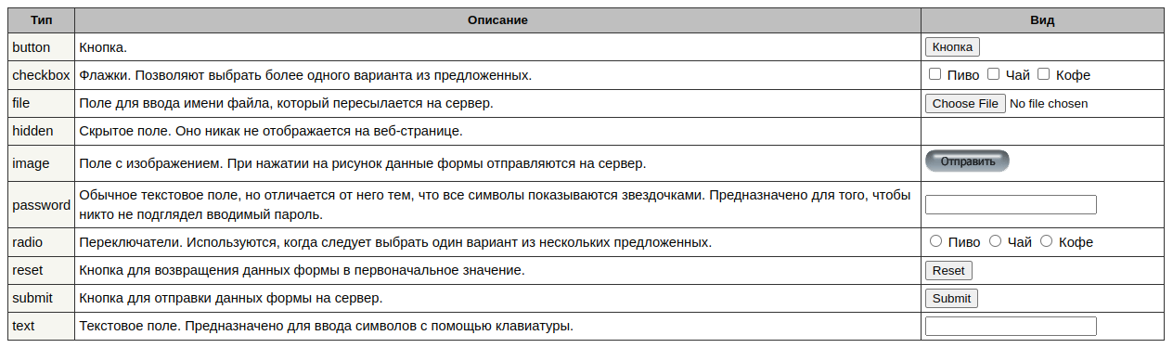
Input type

Slide 6
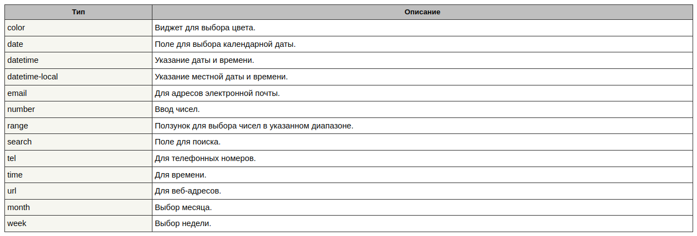
Input type

Slide 7
Select
Тег <select> позволяет создать элемент интерфейса в виде раскрывающегося списка, а также список с одним или множественным выбором
Синтаксис
<select>
<option>Пункт 1</option>
<option>Пункт 2</option>
</select>

Slide 8
Button
Тег <button> создает на веб-странице кнопки и по своему действию напоминает результат, получаемый с помощью тега <input> (с атрибутом type="button | reset | submit")
Синтаксис
<button>...</button>

Slide 9
Textarea
Поле <textarea> представляет собой элемент формы для создания области, в которую можно вводить несколько строк текста
Синтаксис
<textarea атрибуты>
текст
</textarea>

Slide 10
Таблицы
Элемент <table> служит контейнером для элементов, определяющих содержимое таблицы. Любая таблица состоит из строк и ячеек, которые задаются с помощью тегов <tr> и <td>. Внутри <table> допустимо использовать следующие элементы: <caption>, <col>, <colgroup>, <tbody>, <td>, <tfoot>, <th>, <thead> и <tr>.
Синтаксис
<table>
<tr>
<td>...</td>
</tr>
</table>

Slide 11
Таблицы tr
Тег <th> предназначен для создания одной ячейки таблицы, которая обозначается как заголовочная.
Синтаксис
<table>
<tr>
<th>...</th>
</tr>
</table>

Slide 12
Таблицы th
Тег <th> предназначен для создания одной ячейки таблицы, которая обозначается как заголовочная.
Синтаксис
<table>
<tr>
<th>...</th>
</tr>
</table>

Slide 13
Таблицы td
Тег <th> предназначен для создания одной ячейки таблицы, которая обозначается как заголовочная.
Синтаксис
<table>
<tr>
<td>...</td>
</tr>
</table>

Slide 14
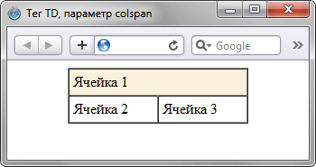
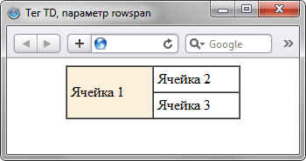
Таблицы схлопывание
<td rowspan="число">...</td> - устанавливает число ячеек, которые должны быть объединены по вертикали
<td colspan="число">...</td> - устанавливает число ячеек, которые должны быть объединены по горизонтали

Slide 15
